Slide 1
Virk hlustun
Samskipti
María A. T.

Slide 2
Að „tala“ við skjólstæðinga
Það er auðvelt að „tala“...
...en þegar „tal“ (viðtal, samtal) er notað sem tæki eða aðferð til að veita þjónustu skiptir sérstöku máli hvernig það er gert...
Notes:
2

Slide 3

Þegar talað er við skjólstæðinga...
...skiptir miklu máli hvað er sagt
og hvernig...
...en mikilvægast er hvernig hlustað er.
EKKI tala of mikið, því þá er erfitt að hlusta!
Notes:
3

Slide 4

Samskipti sem hjúkrunarmeðferð
(Therapeutic communication techniquies)
Virk hlustun
  Að hlusta
    með athygli og áhuga, nota líkamann jafnt sem hugann.
  Að meðtaka
  Að svara
Hlusta á hvað samskiptin þýða, hvert er innihaldið og hvaða tilfinningar koma fram?
Notes:
4
Hjúkrun er mikið samskiptastarf. Við sjálf erum tækið og með þekkingu á samskiptum getum við notað þau til að hjálpa fólki í veikindum sínum, flýtt fyrir bata og aukið vellíðan. Einnig gefur þekkingin á þeim þáttum sem hafa áhrif á samskiptin okkur það forskot að geta brugðist við áður en misskilningur kemur upp eða til að leiðrétta misskilninginn á farsælan hátt.
Samskipti er ekki eitthvað sem við lærum á einum degi eða í þessum áfanga. Við þurfum að æfa okkur og reynslan hjálpar okkur þannig að við verðum betur undir hjúkrunarstarfið búin.
Virk hlustun er eitt mikilvægasta samskiptatækið sem við getum notað í hjúkrun. Það þýðir að hlusta með athygli og áhuga á viðmælenda okkar. Við meðtökum það sem er verið að segja okkur og það sýnum við með bæði orðum og líkamstjáningu. Við svörum til baka og gefum feed-back.
Með virkri hlustun erum við að hlusta á hvað samskiptin þýða, hvaða innihald þau hafa, hvert ætlar viðkomandi að stefna og hvaða tilfinningar koma fram. Virk hlustun er það besta sem við getum notað til að byggja upp traust. Oft á tíðum eru skjólstæðingar okkar eifaldlega í þörf fyrir það að einhver hlusti á þá og þeir sem vinna við hjúkrun eru oft þessi einhver sem hlustar.
Með því að beita virkri hlustun, er maður að hlusta á tilfinningar annarra sem leynast kunna að baki orðanna.

Slide 5
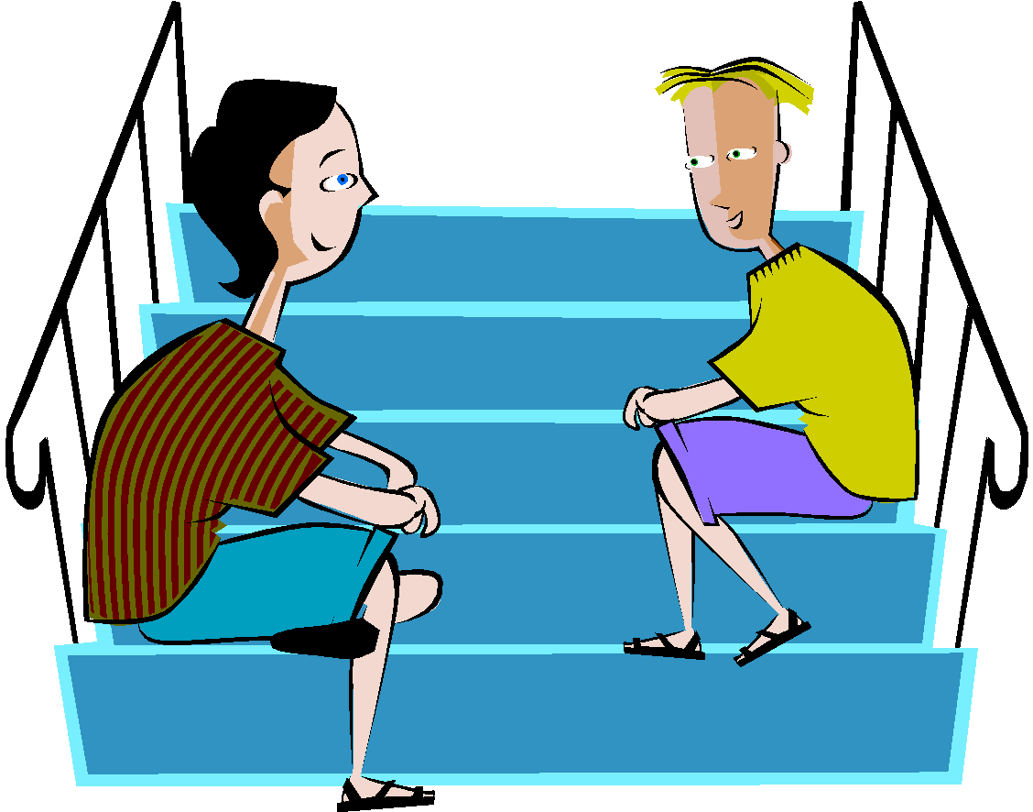
Virk hlustun
Snúa að skjólstæðingnum, vera í augnsambandi
Ekki hafa of langt bil á milli ykkar, sitjið í sömu hæð
Fjarlæga alla hluti sem eru á milli ykkar
Verið afslöppuð, kinkið kolli þegar við á, sýnið hlustun með látbragði og „hmm...“
Staðfestið þegar viðmælandinn óskar eftir því og sýnið athygli
Svarið í samhengi
Veita endurgjöf, draga saman það sem sagt var eða spurt um, orð, hugsanir og tilfinningar
Notes:
5
Snúa að skjólstæðingnum – ekki endilega vera alltaf í stöðugu augnsambandi það getur verið óþægilegt líka. En f.o.f. að snúa að skjólstæðingnum þannig að við sjáum framan í hann og hann framan í okkur.
Vera með ca einn meter á milli ykkar, best er að sytja á móti hvort öðru.
Fjarlæga alla þá hluti sem hægt er að fjarlæga og eru á milli ykkar, t.d. vökvastatív eða annað sem skyggir á „útsýnið“ milli ykkar.
Verið afslöppuð, hallið ykkur fram og kinkið kolli ef við á, sérstaklega þegar viðmælandinn er að leita eftir samþykki okkar eða er að ath hvort það sem hann er að segja eigi við eða sé rétt.
Muna að sýna athygli allan tímann
Svara í samhengi – ef ekki þá fær viðmælandinn það á tilfinninguna að það sé ekki verið að hlusta.
Mjög mikilvægt að darga saman í lokin til að fullvissa um að við höfum skilið rétt og óskaðu eftir nánari útskýringum. Vísaðu til þess sem viðmælandinn hefur áður sagt.

Slide 6
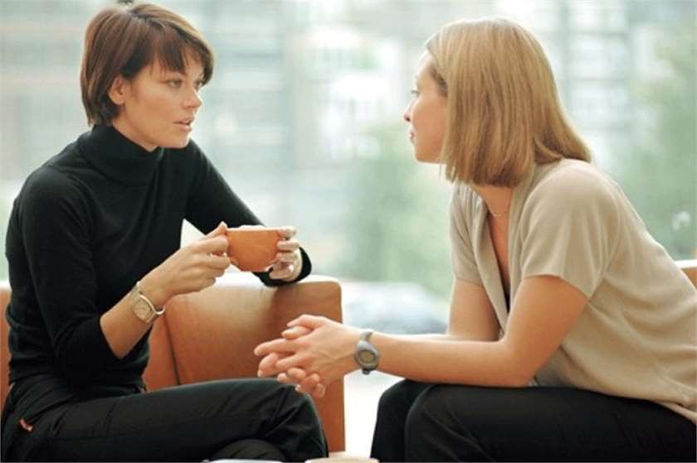
Hvernig sýnum við virka hlustun?

Slide 7
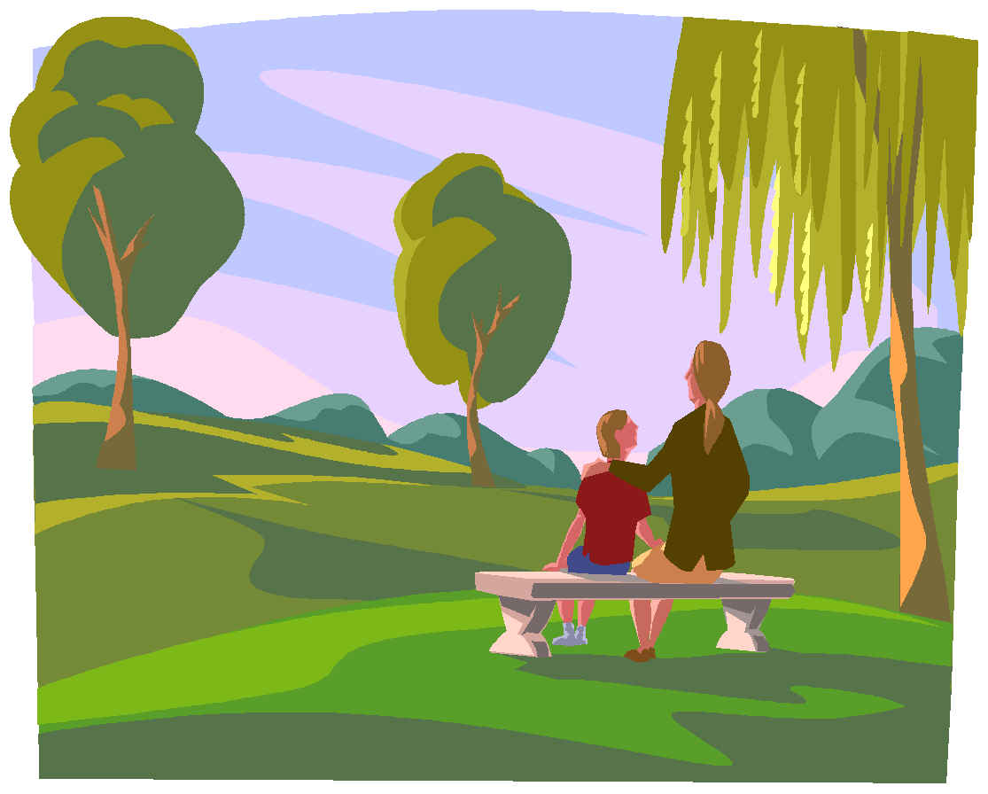
Að vera...
(presence)
Leyfðu þögninni að ríkja smá stund áður en þú grípur inn í.
Að vera...
„Ég skal vera hjá þér aðeins lengur, ef þú vilt spjalla þá skal ég gjarnan hlusta”.
Notes:
7
Að vera í hjúkrun er eitthvað sem við lærum með tímanum. Skjólstæðingar okkar þurfa oft ekki annað en að hafa einhvern hjá sér, annað hvort til að tala eða bara til að vera.
Það að gefa sér tíma með skjólstæðingunum gefur til kynna að okkur sé ekki sama um þá og þeir fá tilfinningu fyrir þvi að við viljum gera okkar besta fyrir þá.

Slide 8
Þögul hlustun
Þögul hlustun felst í að veita athygli án þess að taka þátt í samtalinu.
Með líkamstjáningu er athyglin gefin til kynna, kinka kolli, halla sér áfram, augnsamband o.þ.h.
Þögul hlustun er gagnleg þegar viðmælandinn er í ójafnvægi og hefur mikla þörf fyrir að tala.
Notes:
8
Þú ert bara að hlusta af því viðmælandinn hefur þörf fyrir að tjá sig, þú leggur engan dóm á það sem hann er að segja, þú mótmælir honum ekki, þín skoðun á ekkert erindi inn í umræðuna. Þú ert einungis að gefa viðmælandanum færi á að tjá sig.

Slide 9
Hvetjandi hlustun
Er viðbót við þögla hlustun og á að hvetja og styðja viðmælandann til að tjá sig.
Notuð er líkamstjáning, uppörvandi bros, höfuðhreyfingar, stuttar athugasemdir, já, athyglisvert, einmitt, virkilega o.s.frv.
Hvetjandi hlustun er gagnleg við feimið fólk, áhyggjufullt, óöruggt eða kvíðið.
Notes:
9
Ekki að taka orðið, aldrei að grípa fram í, ekki að mótmæla eða láta í ljós þína skoðun. Þú ert að hvetja viðmælandann til að tjá sig en þú ert ekki í umræðum um rétt eða rangt og þú ætlar ekki að komast að neinni niðurstöðu.

Slide 10

Að hlusta á virkan hátt, er alger forsenda þess að geta þjónað hverjum einstaklingi út frá hans þörfum!
Notes:
10

Slide 11
Samskipti sem hjúkrunarmeðferð

Slide 12
Samskipti sem hjúkrunarmeðferð
(Therapeutic communication techniquies)
Að taka eftir
  Útlit, hegðun og framkoma
Að sýna samúð
  Þegar fólk er sárt, ráðvillt, í
  vandræðum, kvíðir einhverju,
  hrætt, efins um sjálfan sig og
  óöruggt
Að halda í vonina
Notes:
12
Hvernig lítur fólk út? Hvað er útlit þess að segja okkur? Af hverju hegðar einstaklingurinn sér svona í dag en allt öðruvísi í gær? Um leið og við tökum eftir einhverju í fari skjólstæðinganna segjum við það sem við sjáum. T.d. Þú lítur út fyrir að vera þreytt... Hjálpar okkur að byrja samtal. Eða ég sé að þú hefur ekkert borðað. Með því að segja um leið hvað við erum að lesa úr útlitinu eða hegðuninni komum við í veg fyrir misskilning. Ef við höldum að einhver sé þunglyndur en er í raun þreyttur þá er best að spyrja eða segja það sem við höldum að sé að.
Samúð – sýna skjólstæðingum okkar að við höfum samúð með þeim. Þetta á ekki bara við um að einhver sé deyjandi. Við getum sýnt fólki samúð t.d ef honum líður illa andlega eða líkamlega. Við þurfum að setja okkur í þeirra spor og þar kemur ímyndunarafl okkar fram, við verðum að geta ímyndað okkur hvernig okkur myndi líða við þessar aðstæður. Passa sig samt á því að alhæfa ekki, þá erum við ekki að sýna mikla samúð. Þegar við sýnum fólki samúð erum við um leið að segja að við skildum það sem fólk segir eða aðstæður þess en einnig hvaða tilfinningu fólkið hefur fyrir því. Við erum að lesa út úr samskiptunum.
Vonin – mjög sterkt afl ef fólk notar hana rétt. Vonin er mikilvæg þegar fólk setur sér markmið og hjálpar fólki til að ná þeim. Við gætum sagt við einstakling sem hefur greinst með krabbamein; „ég veit að þú finnur leið til að takast á við þessi veikindi því ég hef séð það áður hjá þér að þú ert sterk persóna og hefur hugrekki til að takast á við þetta“.

Slide 13
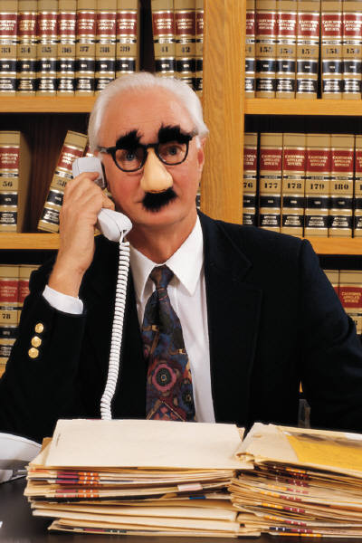
Samskipti sem hjúkrunarmeðferð
(Therapeutic communication techniquies)
Kímnigáfa (humor)
  Dregur úr kvíða, þunglyndi og feimni.
  Hlátur dregur úr verkjum og spennu og eflir ónæmiskerfið.
  Gerir umhverfið þægilegra og fólk verðu opnara.
  Þarf að umgangast með varúð!
Notes:
13
Humor – er mikilvægt tæki en allt of litið notað í hjúkrun. Humor hjálpar okkur til að komast í gegnum erfiðar aðstæður og erfiða sjúklinga. Einnig hjálpar humor til við að mynda samhug og samvinnu milli skjólstæðinga og umönnunaraðila og einnig meðal samstarfsfólks.
Við getum notað humor þegar við erum búin að kynnast skjólstæðingum okkar að einhverju leiti – við byrjum ekki á því að segja brandara því þú veist ekki hvernig viðkomandi getur tekið því nema þú þekkir hann. Við þurfum alltaf að hugsa um að fullnægja nauðsynlegum þörfum sjúklingsins áður en við förum að segja brandara.
Varast að segja kynferðislega brandara og brandara um menningasamfélög, trúarbrögð og siðferðisleg vandamál t.d líknardauða eða fóstureyðingar. Brandarar um sjúkdóma geta stundum átt við en eins gott að vanda sig!
Það eru ekki allir tilbúnir til að taka djóki þess vegna er svo mikilvægt að þekkja skjólstæðingana áður en við förum að gantast með þeim.
Svartur humor er oft í gangi á sjúkrahúsum og er leið starfsfólks til að takast á við erfiðar aðstæður. Við verðum að passa okkur á því að fólk heyri ekki til okkar ef við erum að nota svartan humor því það getur tekið því á allt annan hátt en við. T.d ef eitthvað mistekst hjá okkur og við getum hlegið af því þá getur verið erfitt fyrir sjúkling eða aðstandendur að heyra til okkar. Fólk tekur því að það sé verið að hlæja af því en ekki sem gríni á okkur sjálf.

Slide 14
Samskipti sem hjúkrunarmeðferð
(Therapeutic communication techniquies)
Að deila tilfinningum
  Ef fólk fær ekki að tjá tilfinningar veldur það streitu og getur haft slæm áhrif á heilsu þeirra
  Viðurkenna tilfinningar skjólstæðinganna og leyfa þeim að tjá þær óhindrað
  Í lagi að sýna tilfinningar en verðum að halda faglegu andliti og ekki missa stjórn á okkur
  Erum ekki að tala um eigin
  tilfinningar við skjólstæðinga okkar
Notes:
14
Tilfinningar er ekkert til sem heitir réttar, rangar, góðar eða slæmar tilfinningar en þær geta hins vegar verið þægilegar eða óþægilegar.
Við verðum að vera vakandi fyrir tilfinningum skjólstæðinga okkar því eitt er víst að oft á tíðum upplifir fólk alls konar tilfinningar þegar það leggst inn á sjúkrahús. Það er einnig að sýna tilfinningar þar sem það myndi hvergi annars staðar sína. Það er líka almennt talið „allt í lagi“ að sýna ákveðnar tilfinningar á sjúkrahúsum t.d sorg, reiði út í sjálfan sig og aðra, gráta af gleði (góðar fréttir, fæðing barns) eða sorg. Við verðum einnig að vera undir það búin að fólk láti tilfinningar sínar bitna á okkur sem er að annast það. Þá verðum við að taka við þessum tilfinningum á þeirra forsendum en ekki taka þær til okkar né taka t.d reiði mjög alvarlega gegn okkur. Við eigum að hafa þá faglegu sýn að leifa skjólstæðing að rasa út jafnvel þótt það geti tekið svolítið á okkur persónulega en síðan er oft hægt að vinna með viðkomandi. Passa okkur á að taka þessu ekki of persónulega.
Það er í lagi að við sýnum tilfinningar t.d væntumþykju og umhyggju en við erum ekki vinir heldur fagaðlilar og verðum að setja ákveðkin ramma þarna á milli. Einnig á það við um sorg, við getum vel fellt tár og grátið með skjólstæðingum okkar en við missum ekki stjórn á okkur þannig að sjá veiki sé í raun farinn að hugga okkur.
Við erum ekki að tjá okkar persónulegu tilfinningar við skjólstæðinga okkar, sérstaklega ef það er eitthvað neikvætt. Ef við eigum við einhver persónuleg vandamál að stríða þá eigum við að leita eitthvað annað en til skjólstæðinga okkar. T.d stuðningshópar ef þeir eru til staðar, samstarfsfólk, djákni, prestar,

Slide 15

Samskipti sem hjúkrunarmeðferð
(Therapeutic communication techniquies)
Nota snertingu
  Eitt mikilvægasta tækið í hjúkrun
  Er tákn um ástúð, tilfinningalegan
  stuðning, hvattningu og fleira
  Þarf að nota með gát
Nota þögnina
  „Silence is golden“
Notes:
15
Snerting er mjög mikilvæg í hjúkrun og við þurfum að vera dugleg að nota hana, sérstaklega þegar allt í heilbrigðiskerfinu er að verða meira og meira tæknivætt. Snerting getur hjálpað mikið í samskiptunum en við þurfum að vera vakandi fyrir þvi að snertingin eigi við.
Að halda í hendina á skjólstæðing getur verið honum mjög mikils virði. Nemar eiga oft erftitt með að snerta skjólstæðinga sína og eins og svo margt í hjúkrun er snerting eitthvað sem erfitt er að kenna en kemur með reynslunni. Verið óhrædd að bjóða skjólstæðingum t.d að halda í hendina á ykkur ef þeir eru hræddir eða kvíðnir, leggið höndina varlega á öxlina á sjúkling þegar þið þurfið að vekja hann, klappi á bakið ef þið eruð að hrósa og þeir sem eru góðir nuddarar bjóðið þeim nudd t.d ef viðkomandi er mjög spenntur og á erfitt með að ná að slaka á.
Meinið eitthvað með snertingunni, ekki snerta af skyldurækni og meina ekkert með því, fólk finnur strax hvort þú ert að meina eitthvað eða ekki.
Það þarf að fara varlega í snertingu hjá sumum t.d mjög reiðu fólki eða fólki í uppnámi. Það getur tekið snertingu sem einhverju ógnandi. Getur verið varasamt hjá sumum geðsjúkum og dement sjúklingum.
Þögnin er lika eitthvað sem getur verið erfitt að tileinka sér í hjúkrun. Maðurinn hefur tilhneigingu til að þurfa að fylla upp í þögnina en oft getur verið mjög gott að hafa alveg þögn og maður getur verið að gera heilmikið fyrir sjúklinginn með því að stuðla að þögn og nota þagnir. Það að þeyja saman getur meira að segja verið skemmtilegt. Við finnum oft hvort sjúklingurinn vill tala eða bara gera hlutina í þögn t.d ef maður er að hjálpa fólki að baða sig, klæða það eða sinna því á annan hátt.
Oft notum við þögnina til að endurmeta það sem hefur verið sagt, undirbúum næsta skref. Þegar við notum þögnina þá erum við á fullu að nota tjáskipti án orða því við getum verið að segja svo margt í þögninni, hvert er skjólstæðingurinn að horfa, hvernig er líkamsstaðan, hendurnar, andlitið við erum að skoða þetta allt saman þó við segjum ekki orð. Að sama skapi er skjólstæðingurinn að horfa á okkur og hvaða tjáskipti án orða við erum að senda frá okkur.
Þögnin er miklivæg í samskiptum þegar fólk er í djúpri sorg.

Slide 16

Samskipti sem hjúkrunarmeðferð
(Therapeutic communication techniquies)
Spyrja spurninga
Veita upplýsingar
Umorða
Útskýra
Draga fram aðalatriðin
Samantekt
Notes:
16
Lauslega
Eru atriði sem sjúkraliðar eru ekki mikið að vinna með en læt þetta samt fylgja með. Á þessari glæru eru atriði sem þarf að hafa í huga þegar er verið að fræða skjólstæðinga og taka sögu af honum. En gott fyrir ykkur að vita.
Spurningar – ekki spyrja um of mikið í einu.
Það eru ákveðnir þættir sem geta hindrað samskipti hjúkrun eða gert þau neikvæð. Þessir samskiptahættir hafa í för með sér neikvæðni, koma í veg fyrir samskipti, særir skjólstæðinga okkar, kemur í veg fyrir að traust byggst upp og þ.a.l er skjólstæðingurinn ekki að hafa góð samskipti við okkur og þessir þættir geta leitt til þess að skjólstæðingar bregðast við á neikvæðan hátt.

Slide 17
Samskiptahættir sem ætti EKKI
að nota í hjúkrun

Slide 18
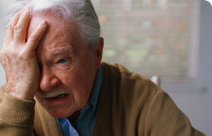
Samskiptahættir sem ekki ætti að nota í hjúkrun
Þættir sem ala á neikvæðni valda því að skjólstæðingurinn fer í vörn, hann er særður, hann segjir ekki hvernig honum líður og samskiptin litast af vantrausti og neikvæðni.
18
Notes:
18

Slide 19
Samskiptahættir sem ekki ætti að nota í hjúkrun
Að spyrja of persónulegra spurninga sem skipta ekki máli
„Gefa ráð“ sem eru persónulegar skoðanir þínar
Skipta um umræðuefni
Vanhugsaðar og ósjálfráðar yfirlýsingar og viðbrögð
Hughreysta á fölskum forsendum
19
Notes:
19
Að spyrja of persónulegra spurninga sem skipta alls engu máli í sambandi við heilsu eða hjúkrun einstaklingsins. Spurningar sem eru bara persónuleg forvitni manns sjálfs og koma heilsu eða meðferð viðkomandi ekkert við.
Persónulegar skoðanir: greina á milli persónulegra skoðanna þinna og þess að gefa fagleg ráð. Þó að þér finnist eitthvað þá er það ekki endilega faglegt mat þitt. „ef ég væri þú þá myndi ég setja mömmu þína á elliheimili“. Hér ert þú að taka völdin af skjólstæðing þínum, ert ekki að leyfa honum sjálfum að taka ákvörðun, það tefur fyrir ákvarðannatöku og getur aukið vantrú. Verðum að vera meðvituð um að vandamálið er skjólstæðingsins ekki okkar sem eru að annast hann og því verður hann að fá að taka ákvarðanir sjálfur. „nú skulum við ræða hvaða úrræði eru til staðar í sambandi við umönnun mömmu þinnar“.
Skipta um umræðuefni: þegar skjólstæðingur vill tala um eitthvað sem liggur honum á hjarta þá eigum við ekki að skipta um umræðuefni. „við skulum ekkert vera að tala um hvað bætur þú færð frá tryggingastofnun núna því nú er komin tími á æfingarnar þínar“. Með því að skipta um umræðuefni erum við að sýna óvirðingu og í raun dónaskap, það kemur einnig í veg fyrir frekari samskipti og getur litað þau í langan tíma á eftir. Það getur þó alltaf komið upp aðstæður þar sem skipta þarf um umræðuefni en þá verður að gera það á nærgætin hátt og þannig að skjólstæðingurinn finni og viti að það sé hægt að ræða málin síðar. „Þegar við höfum lokið æfingunum þá getum við sest niður og farið yfir þinn rétt hjá Tryggingastofnun“.
Ósjálfráð og vanhugsuð viðbrögð: að nota steriotypur og gagnrýna án þess að hugsa sig um. Móta sér skoðanir án þess að þekkja vel til t.d að vera búin að ákveða strax að gamla konan sem er að leggjast inn hljóti að vera svolítið rugluð og út úr heiminum eða að segja inni á vakt „hjúkrunarstjórn er alveg sama um starfsfólkið á þessari deild“. Er nánast það sama og vera með fordóma. Það að nota klisjur við skjólstæðinga og samstarfsfólk einnig að apa allt upp eftir þeim sem þú ert að tala við eins og páfagaukur. „ég svaf ekkert í nótt“ og þú svarar á móti „svafstu ekkert í nótt“. Erum gjörn á að nota þetta á börn og gamalt fólk. Hér er einnig verið að tala um þá sem eru verkmiðaðir, það að klára verkin er þeirra mottó og fólk lætur allt annað um lönd og leið. Ef eitthvað truflar verkið þá er það afgreitt með svona ósjálfráðum viðbrögðum. Þeir sem eru verkmiðaðir í hjúkrun sýna litla hlýju, eru kaldir og fálátir gagnvart sjúklingum sínum og samstarfsfólki.
Hughreysta á föslkum forsendum er afar léleg hjúkrun. Við segjum ekki að allt sé í lagi nema við meinum það. Forðast klysjur eins og „það verður allt í lagi“, það er ekkert til að hafa áhyggjur af. Með þessu erum við ekki að uppörfa skjólstæðinginn ef aðstæðurnar þýða annað. „Það hlýtur að vera erfitt að vera í þessari óvissu í sambandi við aðgerðina. Er eitthvað sem ég get hjálpað þér með“.

Slide 20
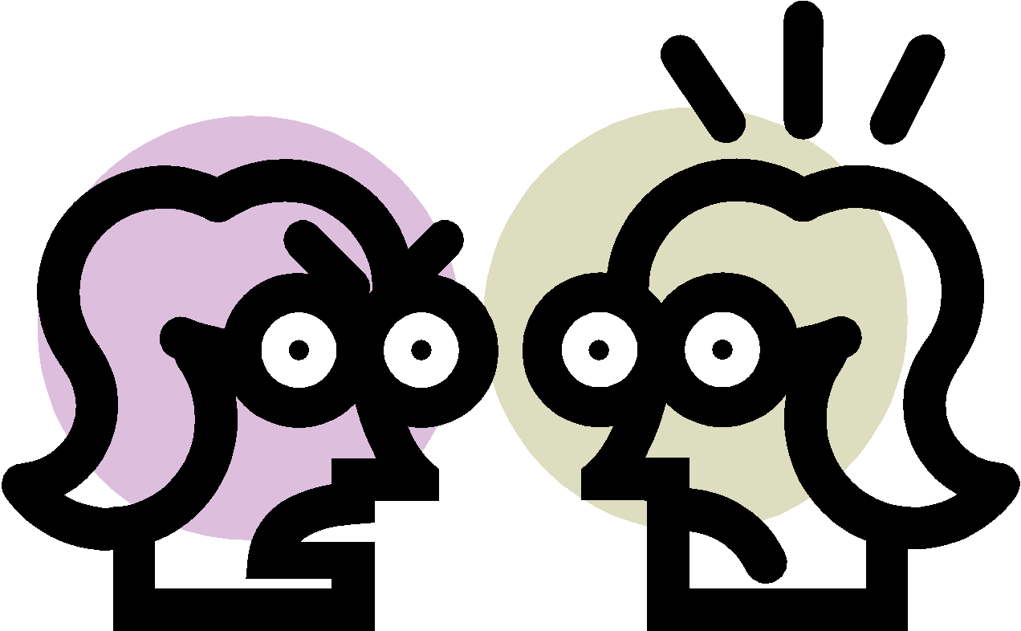
Samskiptahættir sem ekki ætti að nota í hjúkrun
Kenna í brjóst um skjólstæðinginn
Spyrja „af hverju“ spurningar
Með eða á móti
Að fara í vörn
„passive“ eða árásarviðbrögð
Að rífast við skjólstæðinn
20
Notes:
20
Vorkunsemi er ekki það sem skjólstæðingar okkar þarfnast né er það fagleg framkoma. „Mér þykir það leitt að það hafi þurft að taka fótinn. Það hlýtur að vera alveg hræðilegt að missa fót“ frekar að segja „það hlýtur að hafa mikil áhrif að missa fótinn. Hvernig hefur það haft áhrif á þig og þitt líf?“
Að spyrja af hverju spurningar á þann hátt að spyrja t.d „af hverju ertu svona rosalega stressaður“. Setur skjólstæðinginn í vanda þar sem er verið að gera ráð fyrir því að sá sem spyr viti hvernig hinum líður. Hinn fer þá að halda að hann eigi að svara samkvæmt því á móti. Af hverju spurningar geta valdið vantrausti, gremju og óöryggi hjá skjólstæðingum okkar. Umorðið setninguna þannig að hún byrji ekki á af hverju „þú virðitst vera í uppnámi. Hvað er að?“
Með eða á móti: við meigum ekki láta skoðanir okkar hafa áhrif á hjúkrunina og þá m.a í sambandi við það sem við segjum við skjólstæðinga okkar. Við verðum að passa okkur á því sem við höldum að sé rétt, rangt, ætti, verður, gott eða slæmt þarf ekki að þýða það sama í huga þeirra sem við erum að hjúkra. Það að við séum á móti eða með skjólstæðing okkar og látum það í ljós þá erum við um leið að setja okkur í einhvers konar dómarasæti. Þegar fólk er að spyrja okkur álits er það yfirleitt ekki að leita eftir því að við segjum þeim hvað sé rétt að gera og hvað rangt heldur eru þeir að leita eftir þvi að við ræðum við þá um viðfangsefnið og hjálpum þeim þannig að komast að niðurstöðu. Þegar fólk hefur tekið ákvörðun þá verðum við að virða hana – en við þurfum ekki að sama skapi að vera sammála. Ef stúlka spyr þig rétt áður en hún er að fara í fóstureyðingu hvort hún sé að gera rétt eða rangt þá svarar þú ekki beint já eða nei. Við ræðum málin þannig að skjólstæðingurinn sjálfur í raun svarar spurningunni. Ég get verið á mót fóstureyðingum en ég hef engan rétt að dæma stúlkuna af því að fara í fóstureyðingu og segja það upp í opið geðið á henni. Ef við segjum að eitt sé rétt en annað rangt þá leitast sjúklingar við að gera eins og okkur finnst til að gera okkur til hæfis en ekki eins og þeir vilja eða finnst.

Slide 21
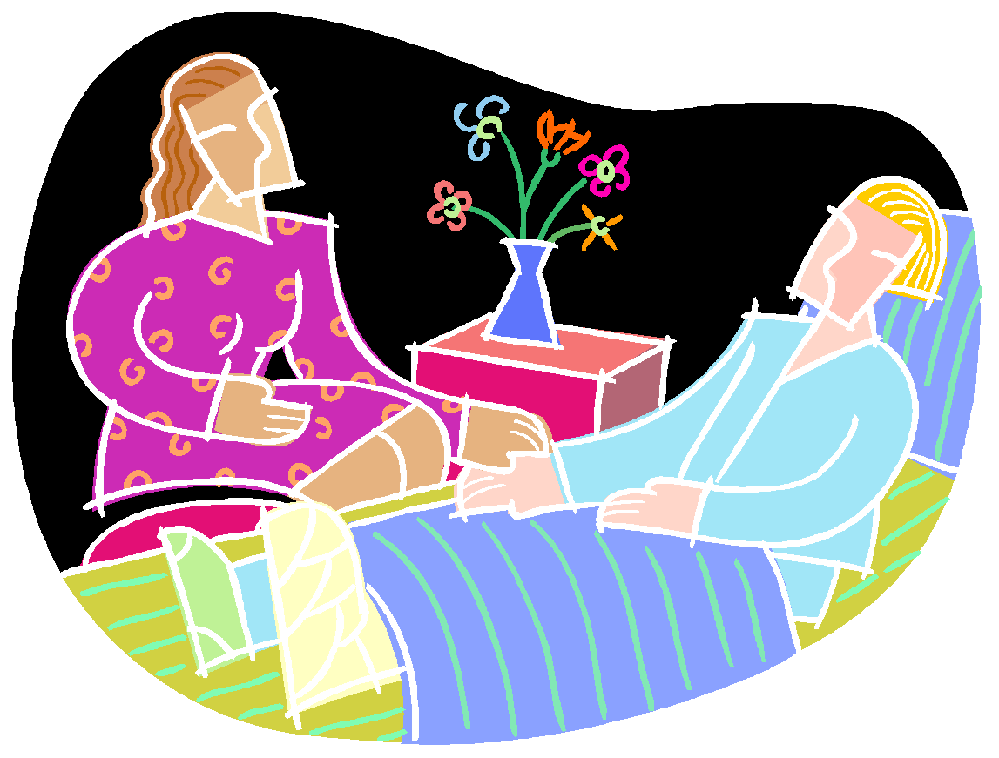
Hvernig metum við samskiptin?
Leyfði ég skjólstæðingnum að tala á opin hátt þannig að hann fékk að segja sína sögu?
Tók ég eftir því sem hann sagði bæði með og án orða?
Var eitthvað í mínu fari sem kom í veg fyrir að skjólstæðingurinn gat tjáð sig?
21
Notes:
21
Framhald af glæru 38.
Að fara í vörn: ef við verðum fyrir gagnrýni frá skjólstæðingum okkar þá verðum við að passa okkur á því að fara ekki beint í vörn, jafnvel á þann hátt að sá sem spurði eða gagnrýni fái það á tilfinninguna að hann hafi nú engan rétt á að spyrja svona eða gagnrýna okkur. „það myndi enginn á þessari deild ljúga viljandi að þér“ frekar að segja „eins og þú segjir frá því þá hefur einhver verið óheiðarlegur gagnvart þér. Það hlýtur þá að vera erfitt fyrir þig að treysta okkur?“ hlustið á skjolstæðinga ykkar ef þið fáið gagnrýni og ræðið málin, ekki fara strax í vörn og loka þannig á umræðurnar.
Að vera passívur (óvirkur) eða sýna reiðiviðbrögð. „hlutirnir eru svona og það er ekkert sem ég get gert í því“ – óvirkur. „þetta er nú ekki nógu gott og það er allt þér sjálfum að kenna“. – árás. Það að vera passívur er til að forðast átök eða draga sig til hlés. Það gefur til kynna sorg, þunglyndi, kvíða, þróttleysi og vonleysi. Árás gefur til kynna að allt sé hinum að kenna og er merki um reiði, pirring og stress. Þeir sem eru gjarnir á að nota þessa aðferð eru einnig gjarnir á að leita til þriðja aðila og koma sér þannig frá málinu.
Að rífast við skjólstæðing – varla hægt að fara neðar í svaðið.
Glæra 39
Hér eru nokkur dæmi um það hvernig við getum metið samskiptin, hvað erum við að nota og hvernig virkar það?

Slide 22

Hvernig metum við samskiptin?
Var ég jákvæð(ur) og styðjandi eða yfirboðsleg(ur) og dæmandi?
Var einhverjum spurningum ósvarað?
Hvaða samskiptaaðferðir notaði ég?
Var ég að nýta tækifærin til að nota húmor, snertingu eða þögn?
22
Notes:
22

Slide 23
Hvernig metum við samskiptin?
Með því að skoða samskipti þín við skjólstæðinga þína ertu að auka sjálfstraust og hæfni þína í samskiptunum
Með því að efla samskiptahæfni þína ertu að auka faglega færni og starfsánægju
Samskipti eru öflugasta verkfæri okkar í hjúkrun – NOTAÐU ÞAÐ!
23
Notes:
23

Slide 24
Að „tala“ til að fræða og kenna
Tala skýrt, gefa skýr skilaboð
Taka tillit til forsendna skjólstæðinga
  (þjóðerni, aldur, þroski, bakgrunnur, trú, menning, o.s.frv.)
Ganga úr skugga um skilning með því að spyrja
Ekki bara tala, sýna líka (sýnikennsla)
Laða fram spurningar og svara þeim eftir bestu getu
24
Notes:
24

Slide 25

Almenn siðferðisgildi í mannlegum samskiptum
Sýna nærgætni
Sýna virðingu
Forðast að valda skaða
Ekki lítilsvirða eða niðurlægja
Leitast alltaf við að gera öðrum gott
25
Notes:
25

